Slide 1
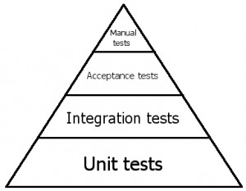
Тестировщик проверяет работоспособность всех компонентов программы, как если бы он был пользователем
Тестирование длится до тех пор, пока заказчик не выносит решение об отправлении приложения на доработку или выдаче приложения
Тестирование предназначено для проверки связи между компонентами, а также взаимодействия с различными частями системы
Тестирование позволяет проверить на корректность отдельные модули исходного кода программы

Slide 2
Модульное тестирование

Slide 3
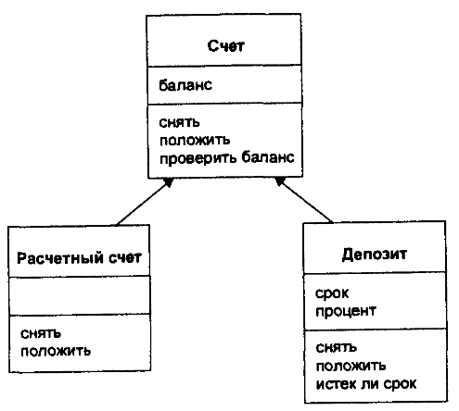
Почему unit не всегда класс?

Slide 4
Что может считаться модулем?
Модуль (unit) – это маленький самодостаточный участок кода, реализующий определенное поведение, который часто (но не всегда) является классом
Примеры юнитов:
класс
метод
набор функций
несколько маленьких классов, если весь функционал невозможно разместить в одном

Slide 5
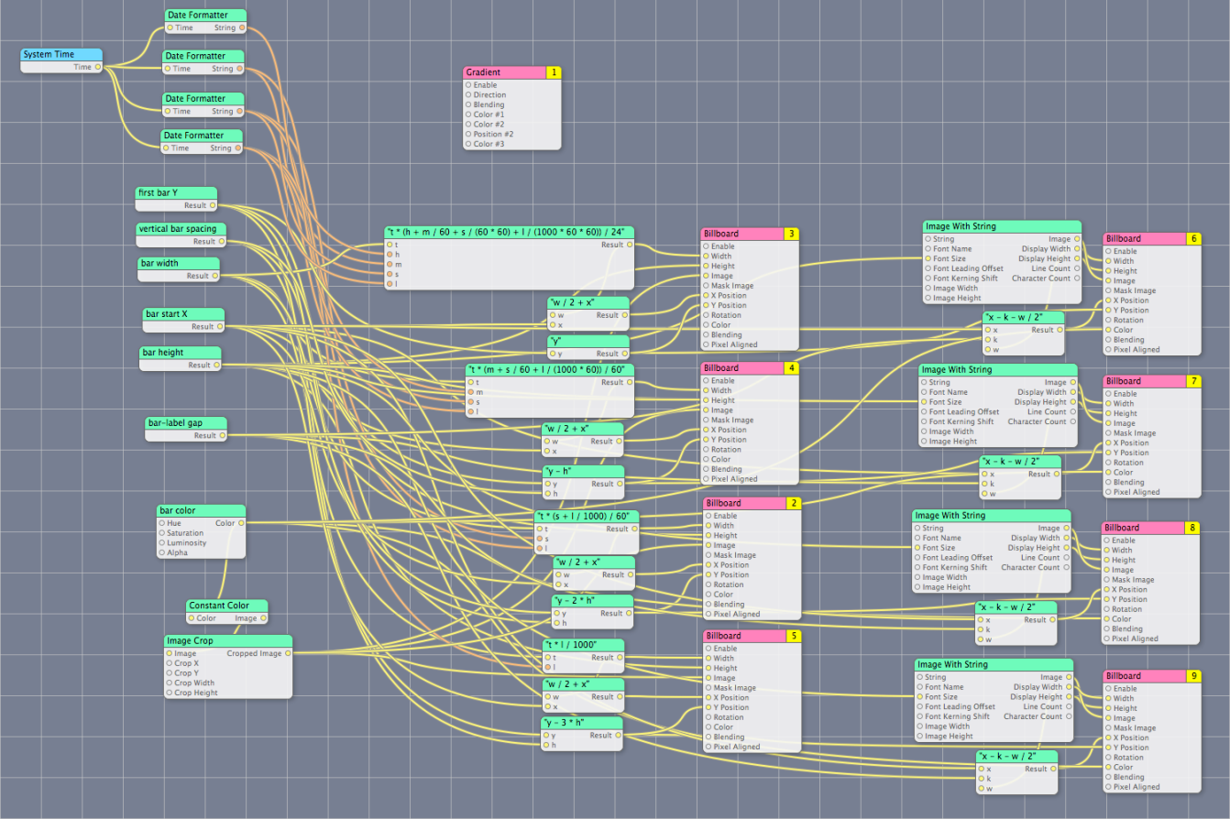
Основное требование модульного теста – отсутствие сцепления (зависимостей)
Тестируется не вся система в целом, а ее небольшие независимые части
Не допускается включение в тест жестких зависимостей от других классов

Slide 6
Применение модульного тестирования
Доказательство корректности программного кода (общее требование для всех видов тестов)
Разработка через тестирование (test-driven development, TDD) – основная задача: написать код, который проходит тесты
Использование тестов в качестве документации к коду
Возможность разобраться в плохо документированном сложном старом коде
Основное преимущество юнит-теста – в небольшом фрагменте ошибка легко локализуется

Slide 7
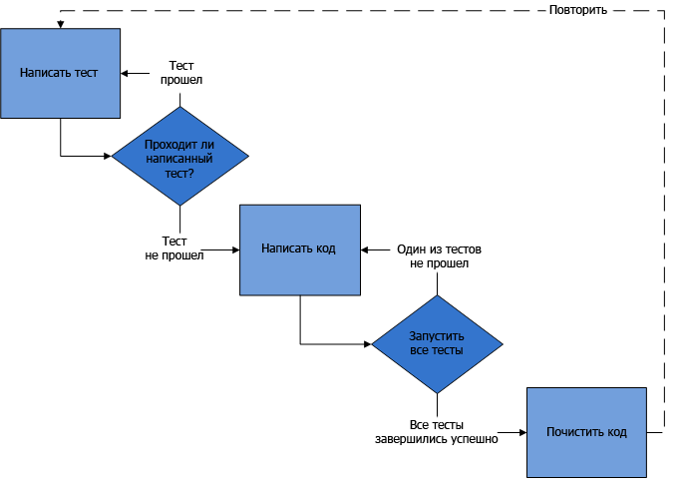
Test-driven Development, TDD

Slide 8
Когда не стоит писать модульные тесты
Требования очень простые, реализуемые функции тривиальные
сайт-визитка из 5 статических html-страниц с одной формой отправки письма
Размытые цели
проект для выставки/протитип, в начале проекта не до конца известно, что именно должно получиться в конце
Сжатые сроки/бюджет
В модуле отсутствует бизнес-логика, есть только представление
анимация
флеш-игра
рекламный банер и т.п.
Вы всегда пишете код без ошибок, обладаете идеальной памятью и даром предвидения. Ваш код настолько крут, что изменяет себя сам, вслед за требованиями клиента. Иногда код объясняет клиенту, что его требования — гов не нужно реализовывать

Slide 9
Что же тестировать?
Количество зависимостей
Модульное тестирование
Интеграционное тестирование
Рефакторинг кода
Приемочное тестирование
Не очень сложный код с зависимостями
Сложный код с большим количеством зависимостей
Алгоритмическая сложность
Простой код без зависимостей
Cложный код без зависимостей
Зачастую можно обойтись без тестов
Модульное тестирование

Slide 10
Требования к модульным тестам
Достоверность. Тесты должны соответствовать функциональности программного продукта
Изолированность. Тесты не должны зависеть от окружения, на котором они выполняются (БД, сеть, файловая система и т.п.)
Поддержка. Возможные причины «падения» теста:
ошибка в продакшн-коде: это баг, его нужно завести в баг-трекере и исправить
баг в тесте: возможно, продакшн-код изменился, а тест написан с ошибкой (например, тестирует слишком много или не то, что было нужно). Возможно, что раньше он проходил ошибочно. Необходимо исправить тест
смена требований. Если требования изменились слишком сильно – тест должен упасть. Это правильно и нормально. Необходимо разобраться с новыми требованиями и исправить тест или удалить его, если он больше не актуален
Простота понимания. Даже новый разработчик должен понять что именно тестируется
Легкость чтения. Должны соблюдаться единые правила и стандарты именования

Slide 11
Рекомендации к написанию юнит-тестов
Выбор логического расположения тестов
тесты должны быть частью контроля версий
если приложение монолитное, положите все тесты в папку Tests
если у вас много разных компонентов, храните тесты в папке каждого компонента
Единый способ именования проектов с тестами/ тестовых классов
рекомендуется добавление к каждому проекту его собственного тестового проекта
<PROJECT_NAME>.Core => <PROJECT_NAME>.Core.Tests
<PROJECT_NAME>.Web => <PROJECT_NAME>.Web.Tests
аналогичный способ именования тестовых классов
class ProblemResolver => class ProblemResolverTests
«Говорящий» способ именования методов тестирующих классов
[Тестируемый метод]_[Сценарий]_[Ожидаемое поведение]
public void Sum_2Plus5_7Returned()
Использование тестовых фреймворков
Тестирование «одной вещи за один раз»
если процесс слишком сложен, разделите его на несколько частей и тестируйте их отдельно

Slide 12
Подход ААА (arrange-act-assert)
arrange
Предусловия – инициализация тестовых данных, предварительные установки
act
Действие – то, что тестируется
assert
Постусловия – что должно быть в результате выполнения действия

Slide 13
Пример применения подхода ААА
Исходный код:
class CalculatorTests
{
public void Sum_2Plus5_7Returned()
{
Assert.AreEqual(7, new Calculator().sum(2,5));
}
}
Исправленный код:
class CalculatorTests
{
public void Sum_2Plus5_7Returned()
{
// arrange
var calc = new Calculator();
// act
var res = calc.Sum(2,5);
// assert
Assert.AreEqual(7, res);
}
}

Slide 14
Как бороться с зависимостями?
Подделка зависимостей. Fakes: stubs & mocks
Stub (стаб) – ничего не проверяет, а лишь имитирует заданное состояние.
Используя стабы в Assert, мы проверяем состояние тестируемого класса или результат выполненного метода
Mock (мок) – объект, у которого есть ожидания.
Используя мок, мы проверяем, соответствуют ли ожидания мока поведению тестируемого класса

Slide 15
Fakes: stubs & mocks
Пример: Тестирование автоматической системы полива
Тестирование состояния (стаб)
Запускаем цикл (12 часов). И через 12 часов проверяем, хорошо ли политы растения, достаточно ли воды, каково состояние почвы и т.д.
Тестирование взаимодействия (мок)
Установим датчики, которые будут засекать, когда полив начался и закончился, и сколько воды поступило из системы
Важно:
Мок может «сломать» тест, стаб – нет
Рекомендуется использовать не более одного мока на тест
В одном тесте может быть сколько угодно стабов или же мок и стабы

Slide 16
Способы подмены зависимостей
Инъекция в конструктор
добавление дополнительного конструктора или замена текущего
Инъекция в «фабрику»
сокрытие метода от основного приложения путем выделения отдельного интерфейса и работа в продакшн-коде по интерфейсной ссылке
Подмена «фабрики» целиком
Переопределение локального фабричного метода
выделение фабричного protected-метода CreateObjectName() и переопределение его в классе-наследнике. После этого тестируется класс-наследник, а не первоначально тестируемый класс

Slide 17
Метрики прогресса юнит-тестов
Количество багов в новых релизах
показывает, есть ли у наших действий результат
Покрытие кода (Test Coverage)
показывает, как много нам еще предстоит сделать

Slide 18
Test Coverage дает 80%, 90% и даже 100% Нужно ли продолжать тестирование?

Slide 19
Мутационное тестирование
Мутация - небольшое изменение кода программы
Мутационный оператор имитирует типичные ошибки программистов (например использование неправильной операции или имени переменной) или требует создания полезных тестов
Мутационное тестирование производится путём выбора мутационных операторов и применения их одного за другим к каждому фрагменту исходного кода программы
Результат одного применения мутационного оператора к программе называется мутантом
Если набор тестов способен обнаружить изменение (то есть один из тестов не проходит), то мутант называется убитым
Набор тестов, который не обнаружил и не отклонил мутировавший код, считается бракованным

Slide 20
Мутационные операторы
Удалить оператор программы
Заменить каждое логическое выражение на логическую константу «истина» или «ложь»
Заменить каждую арифметическую операцию на другую. Например, + на *, - или /
Заменить каждую логическую операцию на другую. Например, > на >=, == или <=
Заменить каждую переменную на другую (из той же области видимости). Переменные должны иметь одинаковые типы
Другие мутационные операторы

Slide 21
Эквивалентные мутанты
Исходный код:
int index = 0;
while (…) {
…;
index++;
if (index == 10) {
break;
}
}
Мутант:
int index = 0;
while (…) {
…;
index++;
if (index >= 10) {
break;
}
}
эквивалентные программы=
эквивалентные мутанты
Не существует теста, который мог бы убить эквивалентного мутанта

Slide 22
Общий алгоритм мутационного тестирования
Получение мутанта, путем применения одного мутационного оператора
Тестирование исходного кода и мутанта на одном и том же наборе тестов
Выделение убитых мутантов и бракованных тестов. Анализ эквивалентности мутантов
Исправление бракованных тестов и/или убитых мутантов

Slide 23
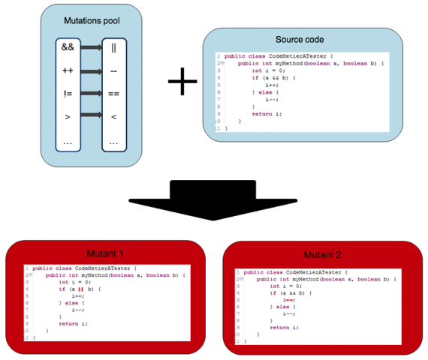

Slide 24
Недостатки мутационного тестирования
Дорогостоящий и трудоемкий процесс, поскольку должны быть сгенерированы все программы-мутанты
Этот вид тестирования должен быть автоматизирован
Поскольку этот способ предполагает изменения в исходном коде, это не применимо для тестирования черного ящика

